Slide 1



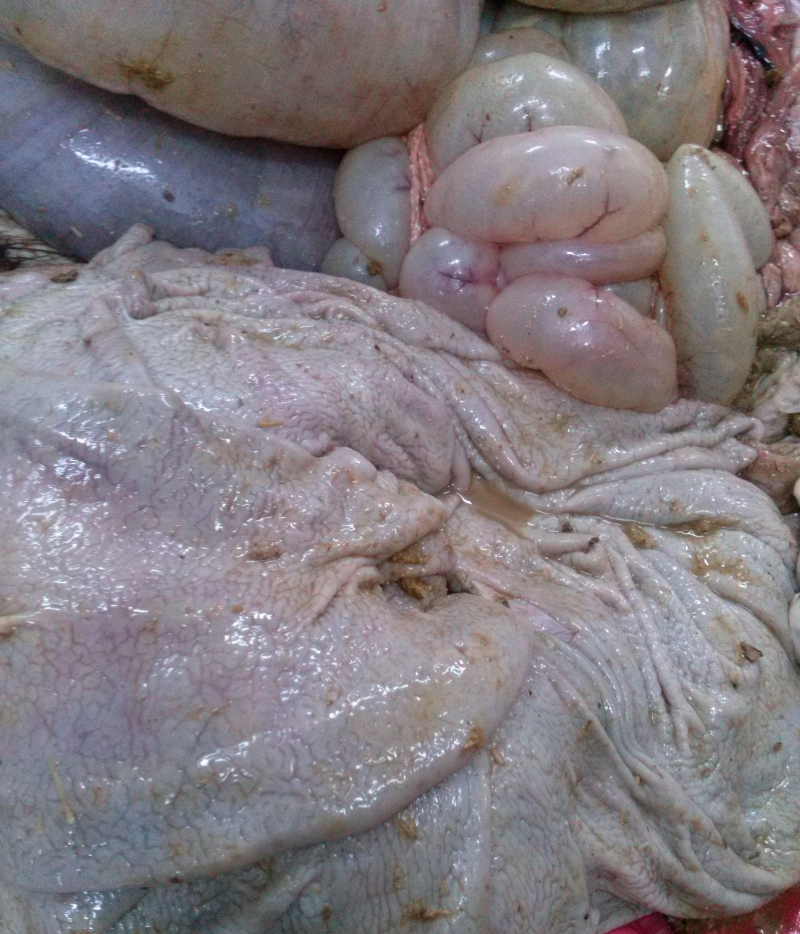
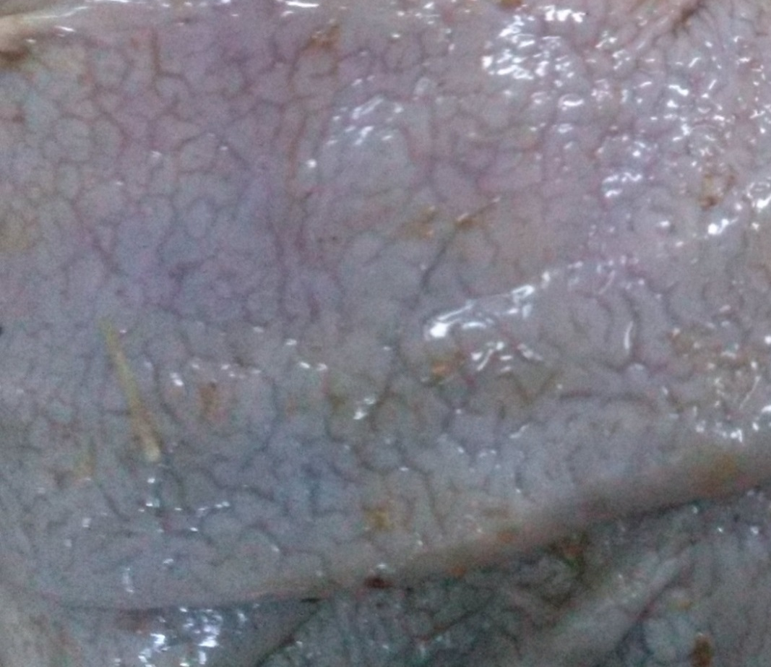
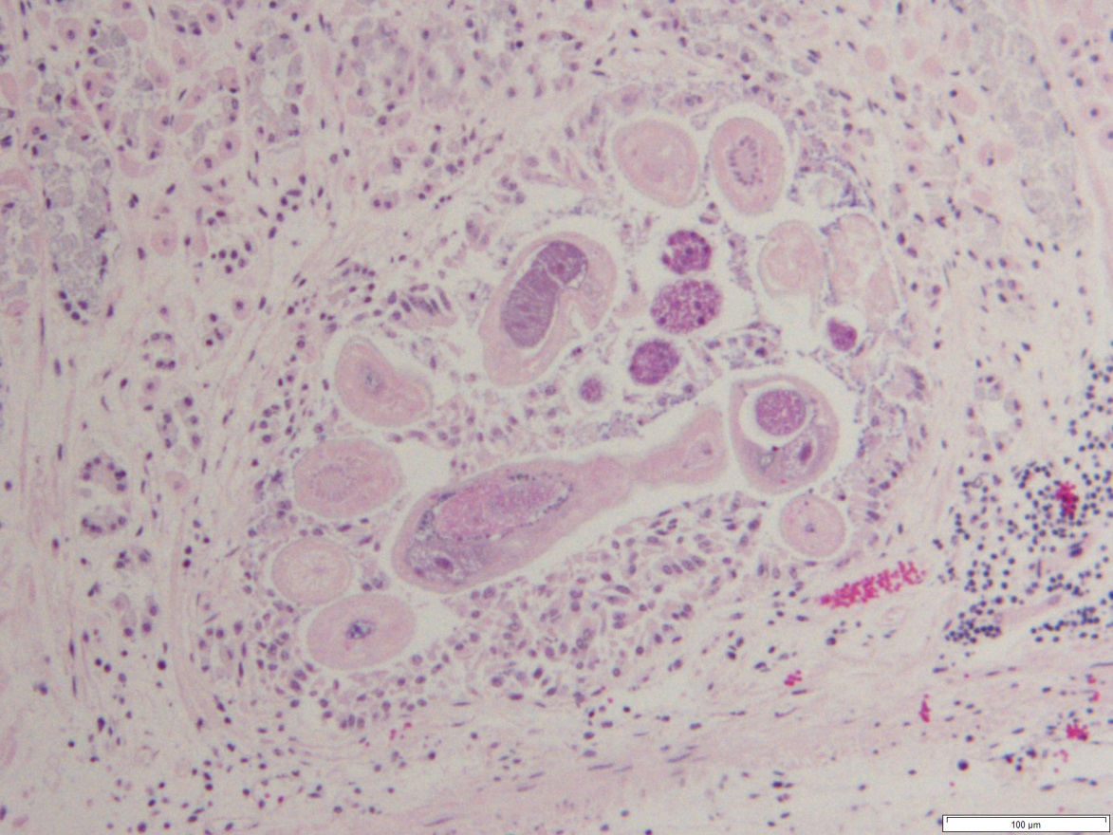

Ostertagiose clínica em bovinos de raça brava na região de Alcácer do sal
Branco, S¹; Mariano, I², Ludovina P¹, Bettencourt, E. ¹
¹ICAAM - Instituto de Ciências Agrárias e Ambientais Mediterrânicas, Departamento de Medicina Veterinária Escola de Ciências e Tecnologia, Universidade de Évora Núcleo da Mitra, Ap. 94, 7002- Évora, Portugal
2
Introdução
Nos países de clima temperado a Ostertagia ostertagi é um dos parasitas gastrointestinais mais importante em bovinos ¹ . As alterações na mucosa abomasal induzem alteração no pH abomasal e consequentemente no processo digestivo conduzindo ao aprecimento de diarreia no bovinos ^{1,2}.
O presente trabalho tem por objectivo reportar uma infecção por Ostertagia sp., com sintomatologia clínica severa e elevada mortalidade, num grupo de novilhas de raça brava nos meses de Setembro e Outubro. Num efectivo de cerca de 40 animais observou-se uma mortalidade aproximadamente de 40% ao longo de cerca de 2 meses. A infecção parasitária foi confirmada pela contagem de ovos nas fezes, com eliminação média de 1000 OPG (ovos por grama de fezes), e pela observação, em cortes histológicos, de formas larvares na mucosa gástrica.
Materiais e métodos:
As novilhas pertenciam a uma exploração localizada no distrito de Alcácer do Sal. Foi realizada necrópsia em dois animais e colheita de fezes a 3 animais vivos, do género feminino, com cerca de 1 ano de idade. Procedeu-se, pelo método de Mackmaster, à contagem de ovos por grama de fezes (OPG) nas amostras recolhidas. Os fragmentos de órgãos e tecidos colhidos na necrópsia do segundo animal foram fixados em formol a 10% e submetidos a técnica histológica de rotina. Realizaram-se cortes histológicos com 3 µm de espessura, que foram corados com hematoxilina-eosina (HE).
Resultados e conclusão:
Em vida as novilhas apresentavam caquexia moderada a acentuada, diarreia profusa não responsiva a tratamento, acabando por morrer em estado de caquexia severa. Alguns animais apresentavam edema submandibular. Os animais tinham sido desparasitados com closantel sódico e vacinados para Clostridium spp. em Março do mesmo ano. A observação do exterior do cadáver permitiu identificar caquexia acentuada, coloração anémica generalizada das mucosas, e vestígios de fezes diarreicas na zona perianal. À abertura do cadáver observou-se presença ligeira de ascite, atrofia serosa da gordura, espessamento e pregueamento (semelhante a circunvoluções) generalizado da mucosa abomasal, que também apresentava coloração acinzentada, compatível com as lesões associadas a ostertagiose tipo I (fig. 1). Ao exame microscópico foi mais evidente a lesão da mucosa gástrica, onde se identificou infiltração celular inflamatória intersticial, entre as glândulas da lâmina própria, por células mononucleadas e a presença de formas larvares, no lúmen destas glândulas (fig. 2). Estas formas larvares cortadas transversalmente apresentavam uma cutícula e pequenas projeções transversais, compatíveis com formas larvares de Ostertagia spp.. A contagem de OPG nos três animais indicou a presença de 1000, 700 e 1500 OPG de estrongilídeos gastrointestinais. O diagnóstico definitivo de ostertagiose clínica foi feito pela observação das formas larvares nos cortes histológicos.
*
*
*
Figura 1: Espessamento e pregueamento da mucosa abomasal
Figura 2: Presença de formas larvares compatíveis com Ostertagia (*) em corte histológico de abomaso (HE, 100x)
Referências bibliográficas
Rinaldi, M; Geldof, P (2012).Immunologically based control strategies for ostertagiosis in cattle: where do we stand? Parasite Immunology 34: 254–264
Otter, A; Cranwell, M (2007). Differential diagnosis of diarrhoea in adult cattle. In Practice 29: 9-19
Larraillet, L ;Forbes, AB; Pravieux, J-J (2012). Abattoir survey of abomasal lesions associated with ostertagiosies in adult cattle. Veterinary record, 171(12):299.

